Slide 1
Phần mềm
QUẢN LÝ TÀI SẢN - TRE
Hướng dẫn: Quy trình cấp phụ tùng
TRE

Slide 2
Các modul chính
Cấp phụ tùng
1. Cấp phụ tùng theo yêu cầu sửa chữa
2. Tạo phiếu xuất phụ tùng(VTK)
3. Duyệt phiếu xuất

Slide 3
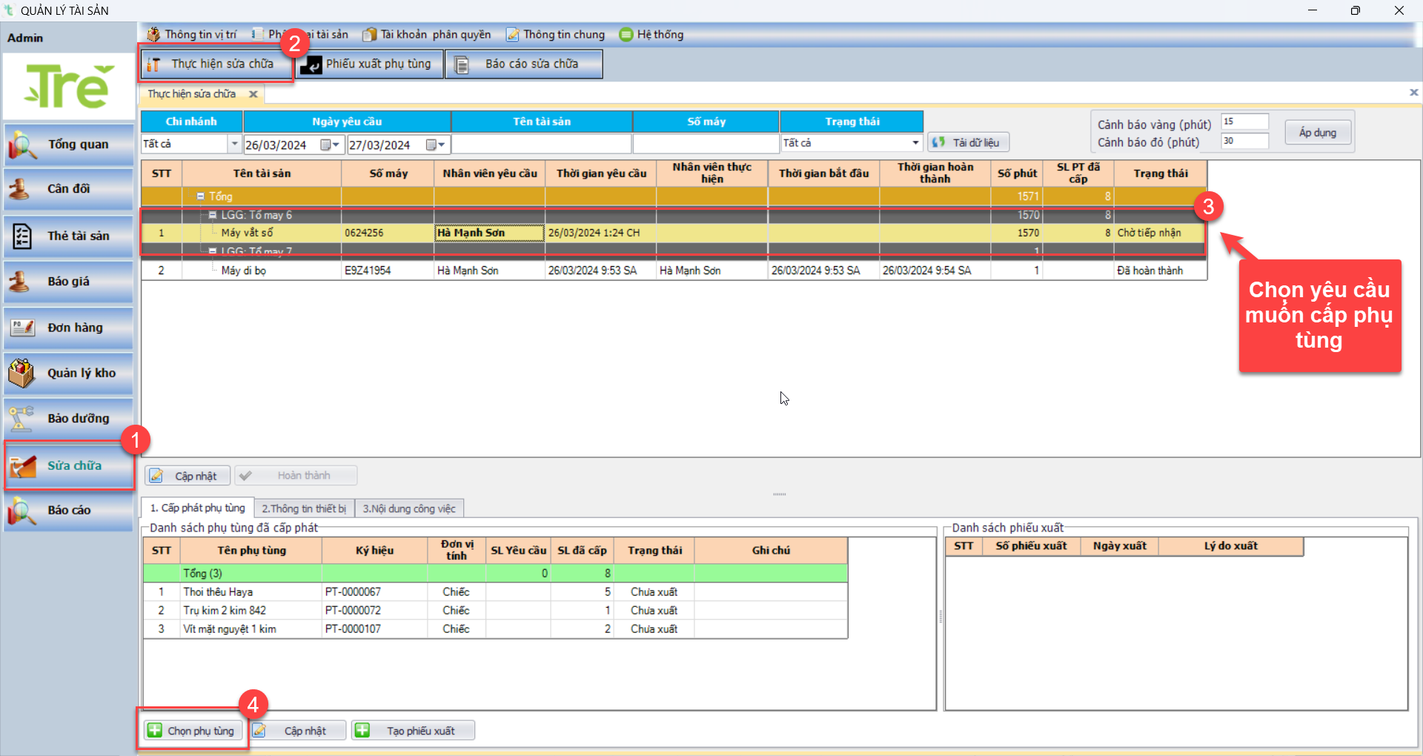
1. Cấp phụ tùng theo yêu cầu sửa chữa
Bước 1: Cấp phát phụ tùng(VTK)

Slide 4
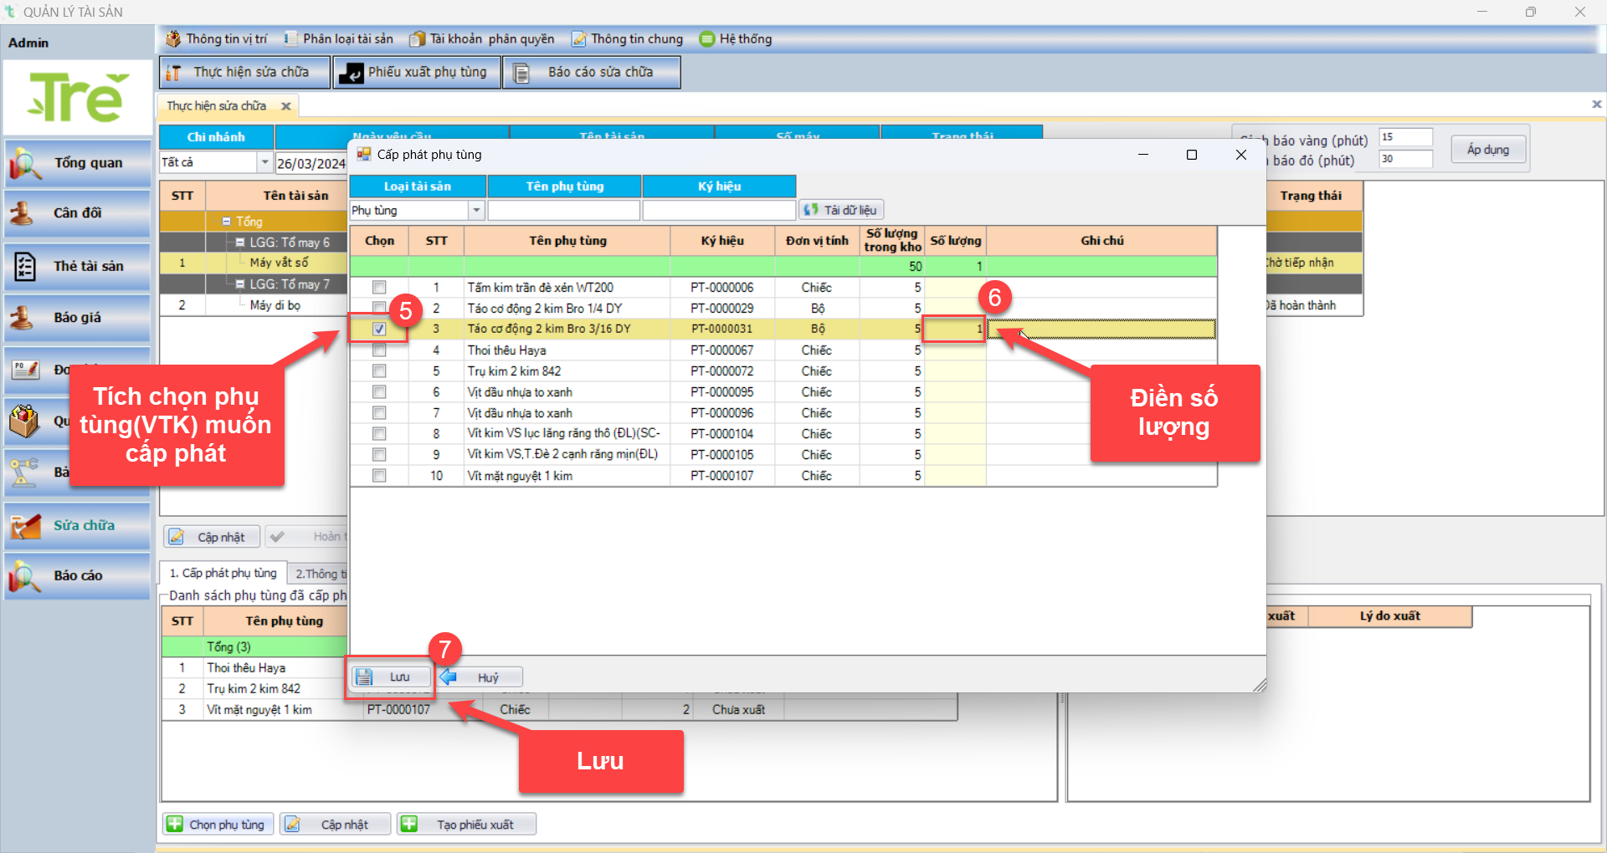
1. Cấp phụ tùng theo yêu cầu sửa chữa
Bước 1: Cấp phát phụ tùng(VTK)

Slide 5
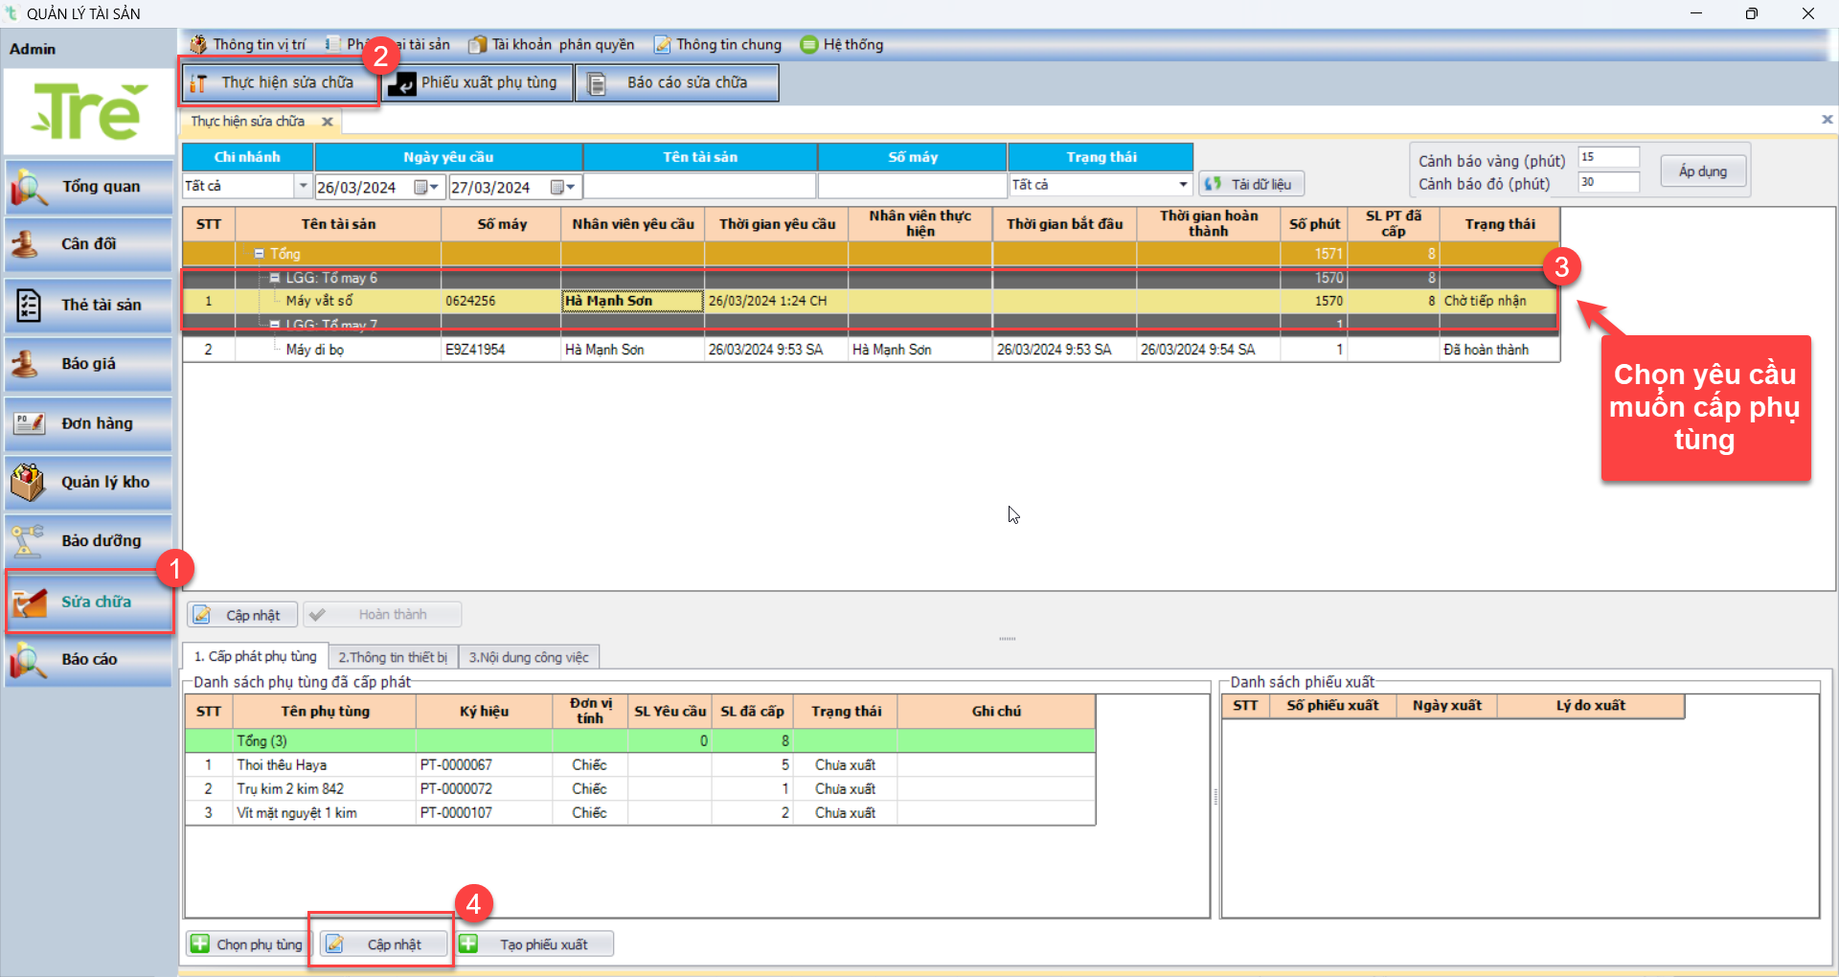
1. Cấp phụ tùng theo yêu cầu sửa chữa
Bước 2: Chỉnh sửa số lượng đã cấp phát

Slide 6
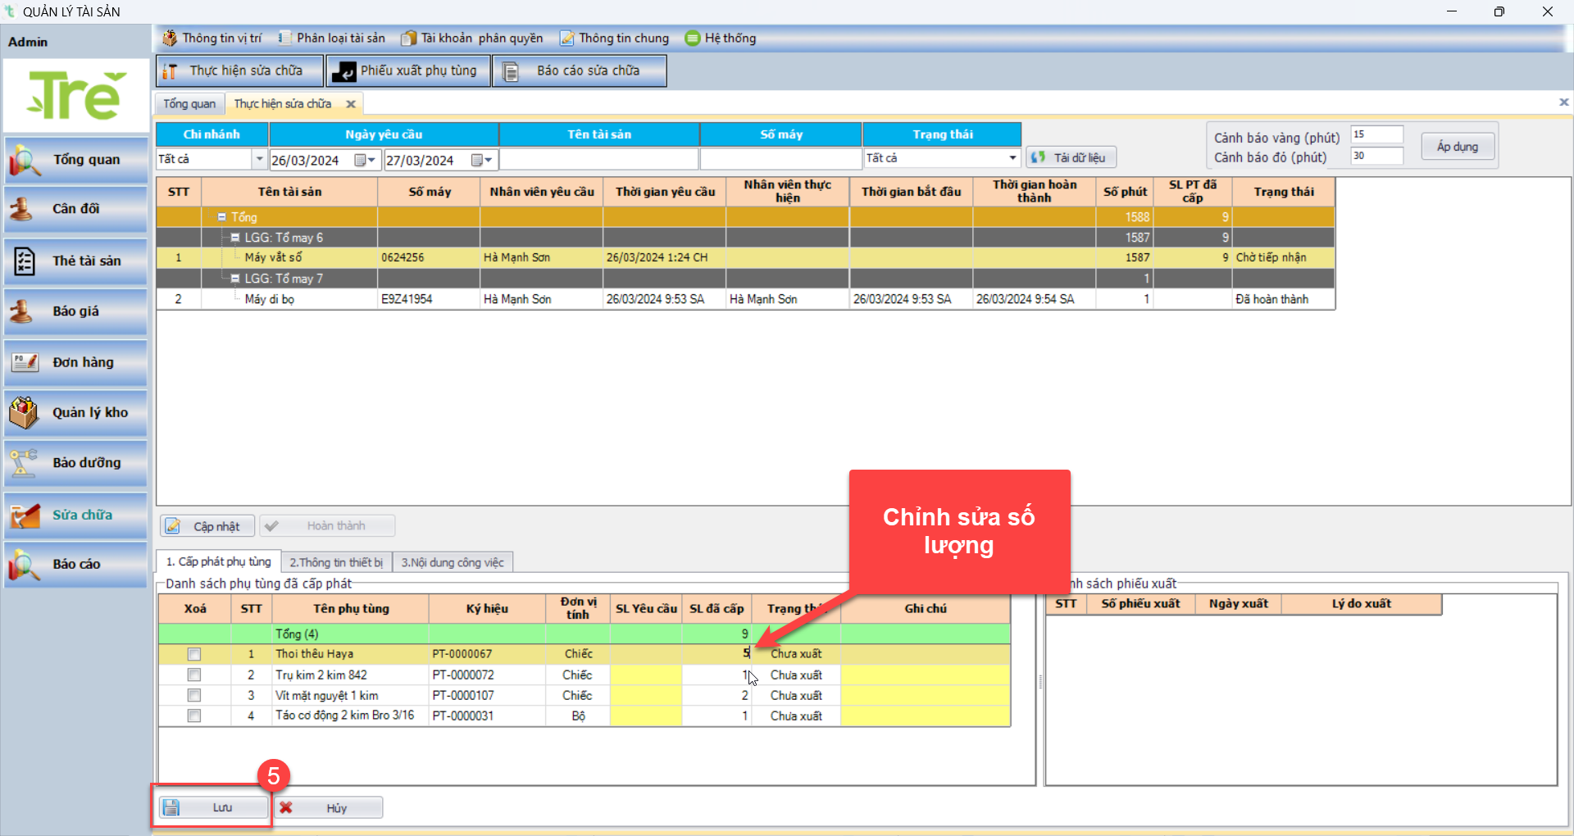
1. Cấp phụ tùng theo yêu cầu sửa chữa
Bước 2: Chỉnh sửa số lượng đã cấp phát

Slide 7
1. Cấp phụ tùng theo yêu cầu sửa chữa
Bước 3: Xóa phụ tùng đã cấp phát

Slide 8
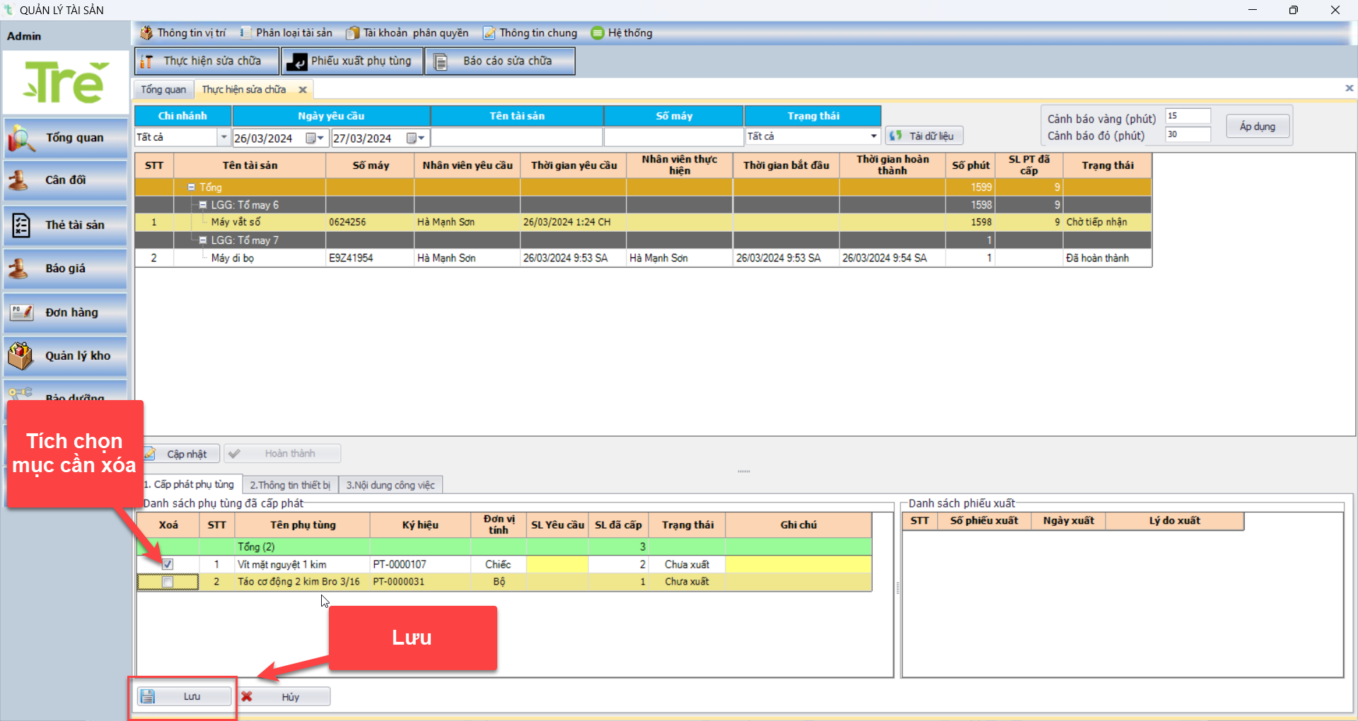
2. Cấp phụ tùng theo yêu cầu sửa chữa
Bước 3: Xóa phụ tùng đã cấp phát

Slide 9
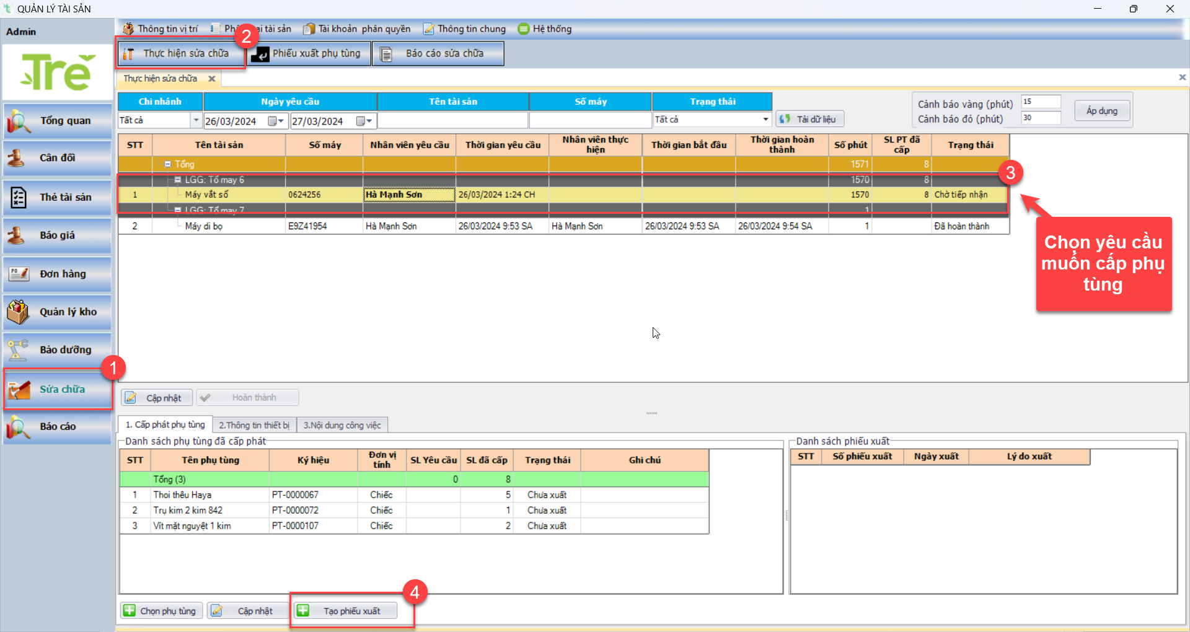
2. Tạo phiếu xuất sử dụng phụ tùng(VTK)
Bước 1:Tạo phiếu xuất

Slide 10
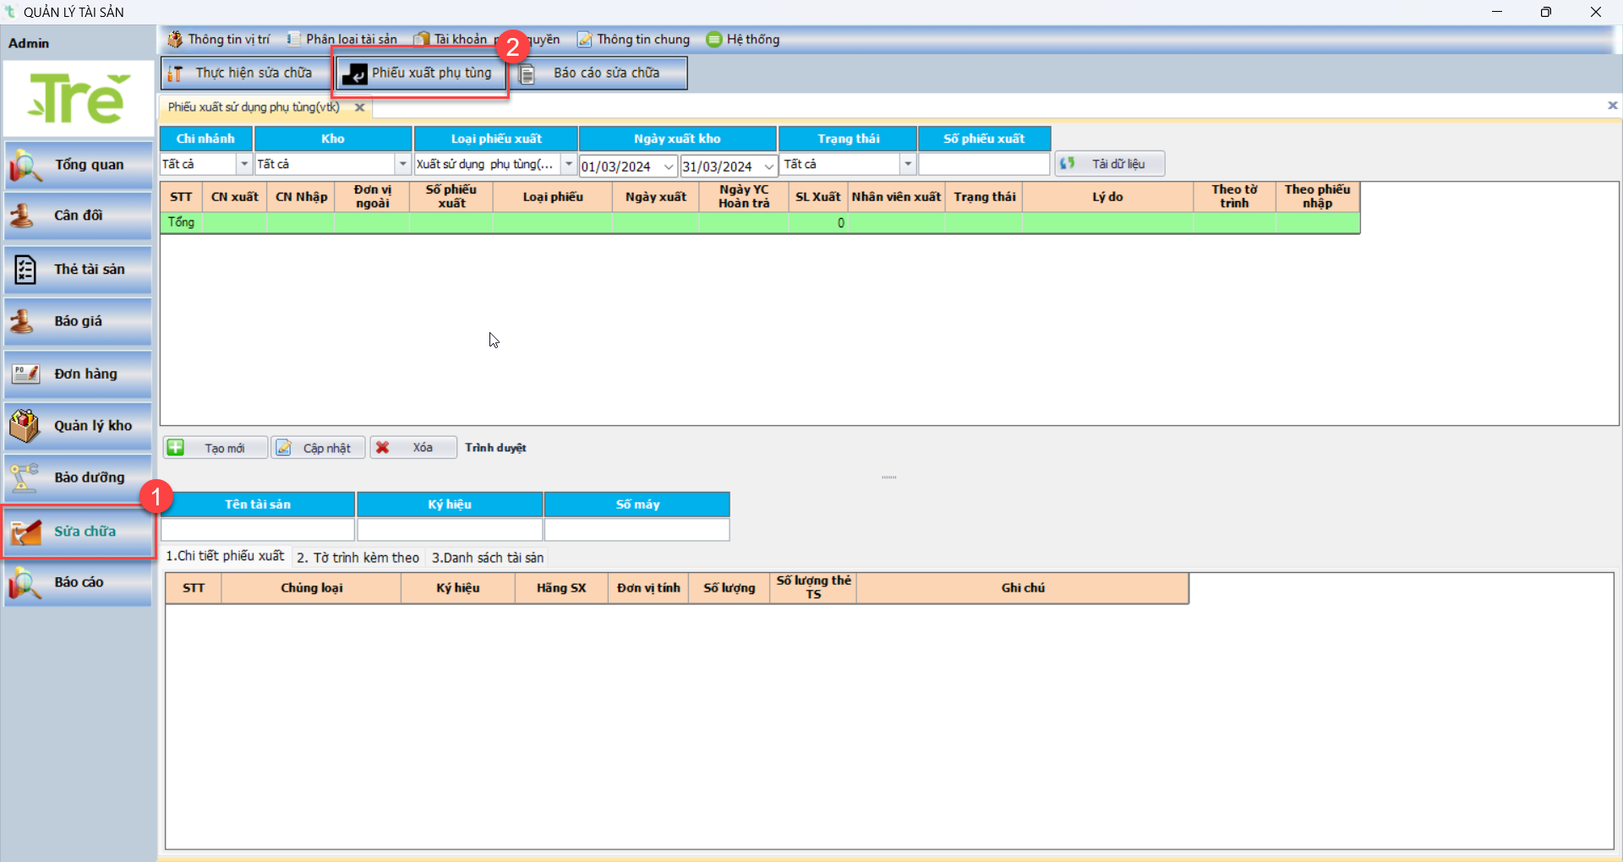
2. Tạo phiếu xuất sử dụng phụ tùng(VTK)
Bước 2: Xem phiếu xuất

Slide 11
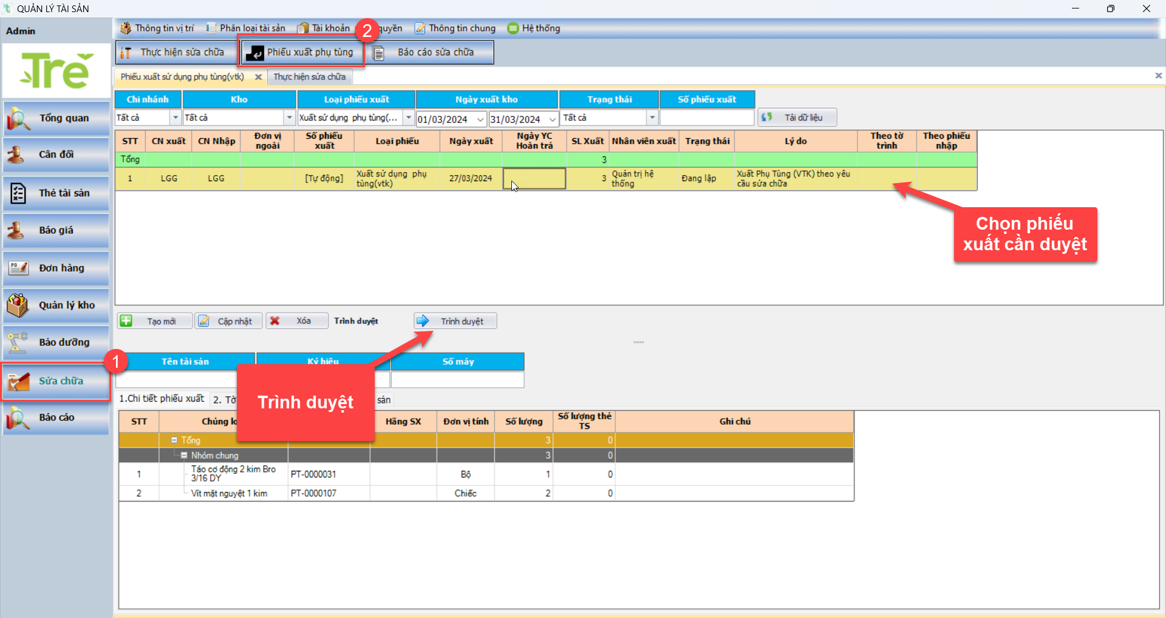
3. Duyệt phiếu xuất sử dụng phụ tùng(VTK)
Bước 1: Trình duyệt phiếu xuất

Slide 12
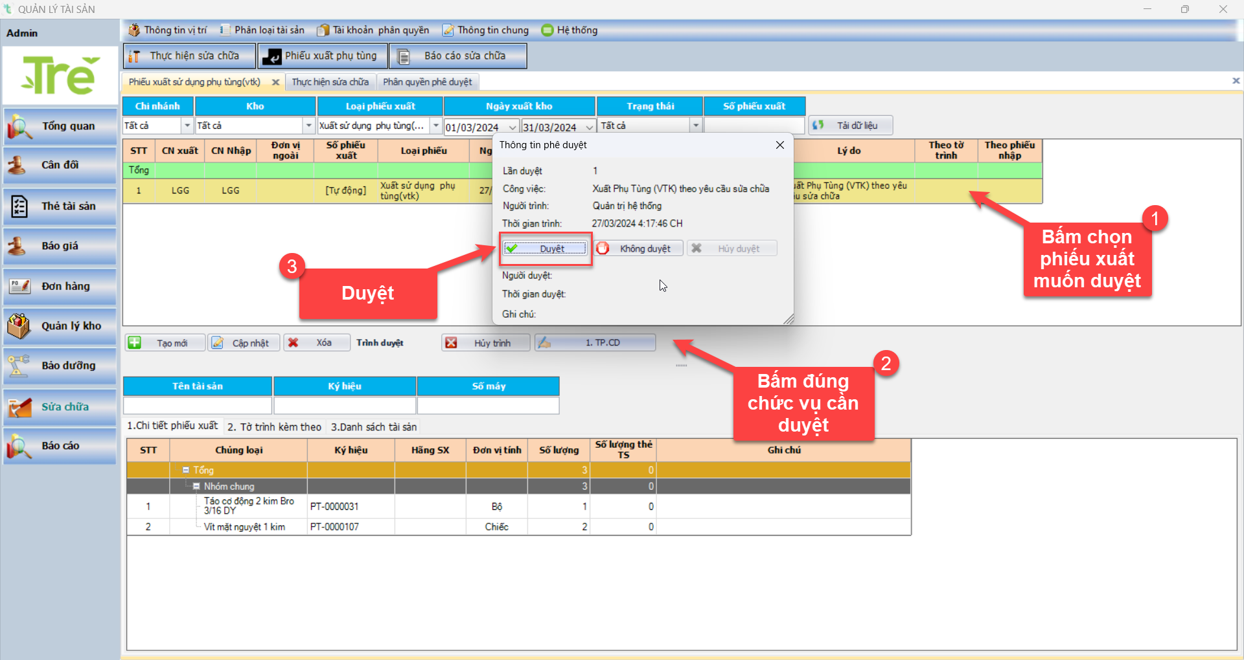
3. Duyệt phiếu xuất sử dụng phụ tùng(VTK)
Bước 2: Duyệt phiếu xuất

